Slide 1
ПРАВИЛА ПРИМЕНЕНИЯ
ДЕТСКИХ УДЕРЖИВАЮЩИХ СИСТЕМ (УСТРОЙСТВ)

Slide 2
ДИНАМИКА ОСНОВНЫХ ПОКАЗАТЕЛЕЙ АВАРИЙНОСТИ
С УЧАСТИЕМ ДЕТЕЙ (в возрасте до 16 лет)

Slide 3
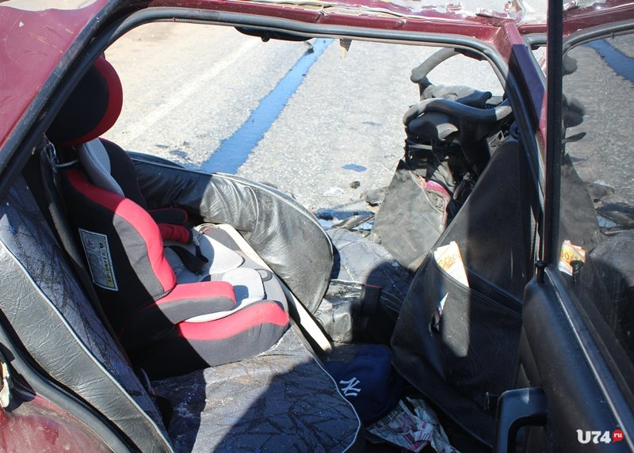
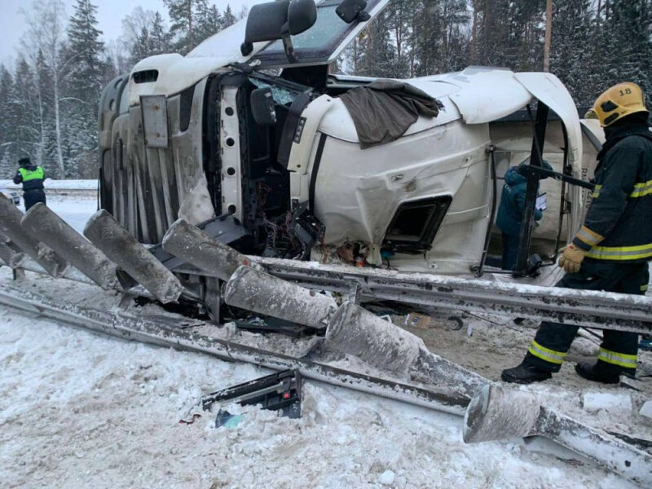
В 2021-2022 гг. каждое седьмое ДТП произошло с участием детей в возрасте до 18 лет
Дети-пассажиры в возрасте до 11 лет (включительно) стали участниками в среднем более 5,1 тысячи ДТП (более 5,8 тысячи детей ранены и более 200 детей погибли).
Практически в каждом пятом ДТП водители нарушили правила перевозки детей

Slide 4
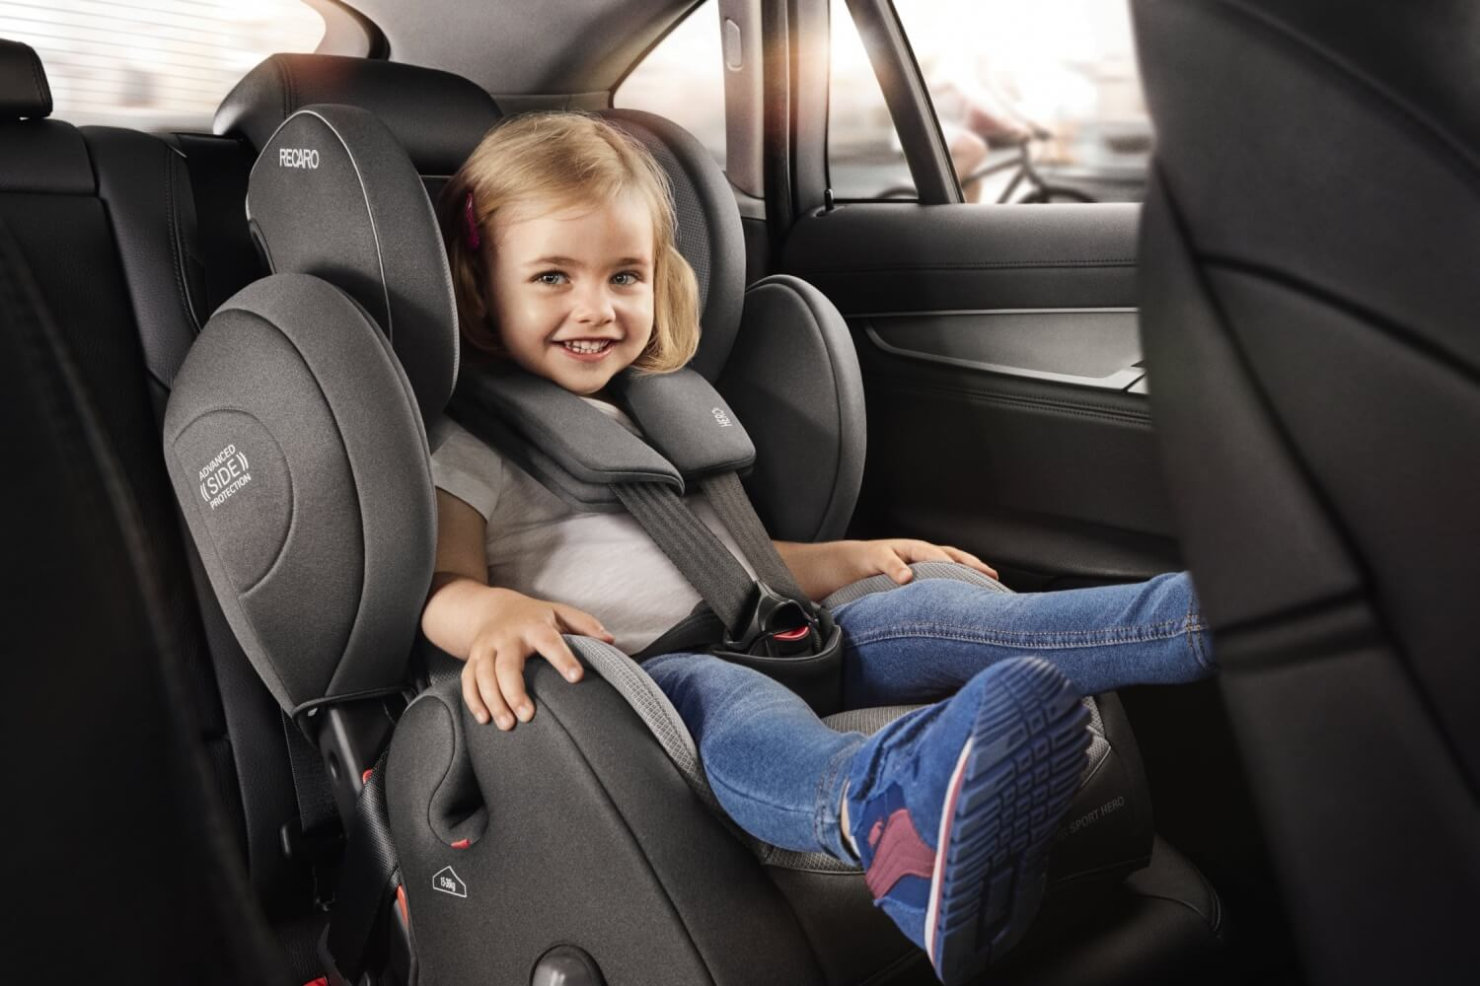
ДЕТСКОЕ УДЕРЖИВАЮЩЕЕ УСТРОЙСТВО СПОСОБСТВУЕТ ОБЕСПЕЧЕНИЮ БЕЗОПАСНОСТИ РЕБЕНКА В АВТОМОБИЛЕ
При резком торможении (ударе) при скорости автомобиля 50 км/ч, вес пассажира возрастает более чем в 30 раз, поэтому перевозка ребенка на коленях считается самой опасной:
если вес ребенка 10 кг, то в момент удара
он будет весить уже более 300 кг, и удержать
его, чтобы уберечь от резкого удара о переднее сиденье или о лобовое стекло, практически невозможно
Правильно установленное детское удерживающее устройство в случае столкновения или резкого торможения транспортного средства способно уменьшить вероятность ранения ребенка, находящегося в нем, посредством ограничения подвижности его тела

Slide 5
ТРЕБОВАНИЯ ПРАВИЛ ДОРОЖНОГО ДВИЖЕНИЯ
ПО ПРИМЕНЕНИЮ ДЕТСКИХ УДЕРЖИВАЮЩИХ СИСТЕМ (УСТРОЙСТВ) (П. 22.9 ПДД РФ)
с использованием детских удерживающих систем (устройств), соответствующих весу и росту ребенка
ПЕРЕВОЗКА ДЕТЕЙ
в легковом автомобиле
и кабине грузового автомобиля, конструкцией которых предусмотрены ремни безопасности и детская удерживающая система ISOFIX, должна осуществляться
в возрасте младше 7 лет
с использованием детских удерживающих систем (устройств), соответствующих весу и росту ребенка, или с использованием ремней безопасности,
а на переднем сиденье легкового автомобиля - только с использованием детских удерживающих систем (устройств), соответствующих весу
и росту ребенка
в возрасте
от 7 до 11 лет (включительно)

Slide 6
ГРУППЫ ДЕТСКИХ УДЕРЖИВАЮЩИХ УСТРОЙСТВ
(в соответствии с весом и возрастом детей*)
группа 0 – для детей массой менее 10 кг (от рождения до 6 месяцев)
группа 0+ – для детей массой менее 13 кг (от рождения до 1 года)
группа I – для детей массой 9-18 кг (от 9 месяцев до 4 лет)
группа II – для детей массой 15-25 кг (от 3 до 7 лет)
группа III – для детей массой 22-36 кг (от 6 до 12 лет)
* Единообразные предписания, касающиеся официального утверждения удерживающих устройств
для детей, находящихся в механических транспортных средствах («детские удерживающие системы»)
(Правила ЕЭК ООН № 44)

Slide 7
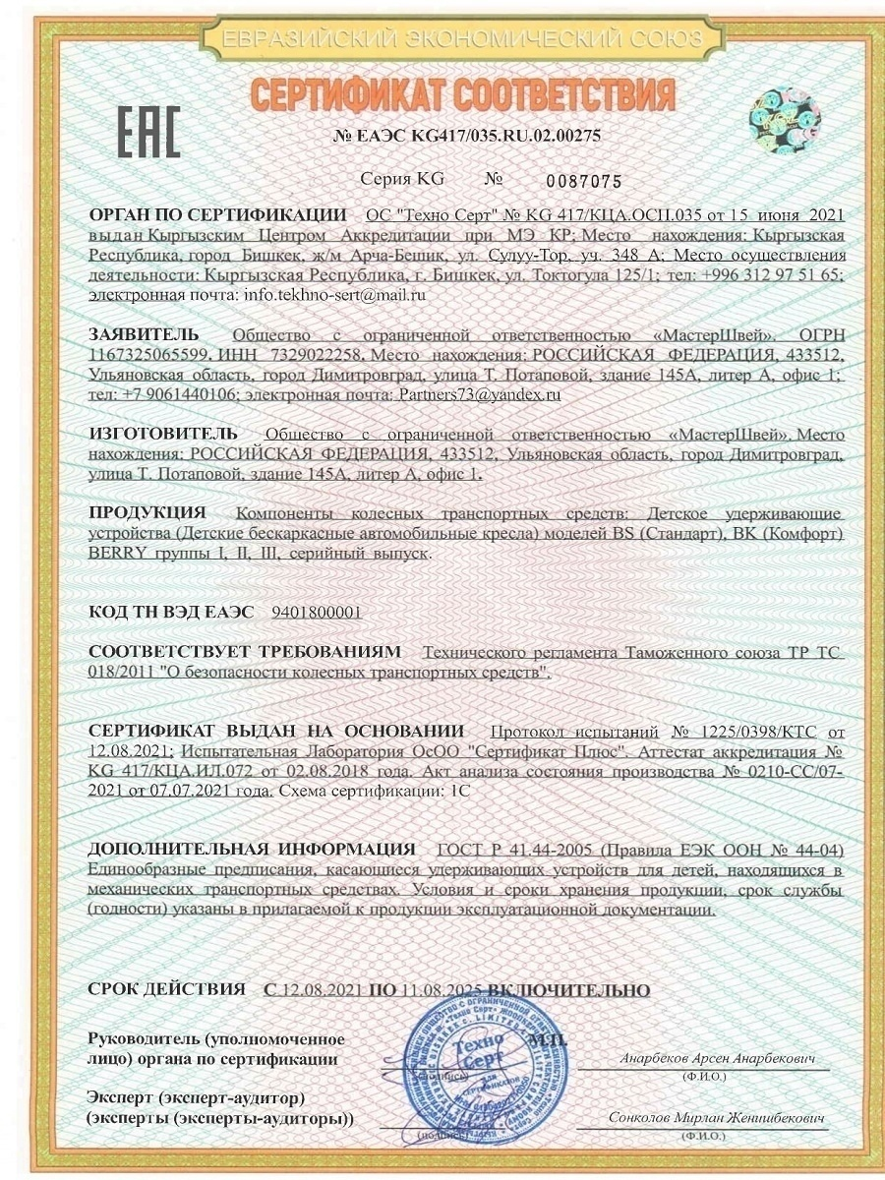
ПРИ ВЫБОРЕ ДЕТСКОГО УДЕРЖИВАЮЩЕГО УСТРОЙСТВА
1. Уточните вес, рост и возраст ребенка
2. Проверьте наличие сертификата соответствия
ДУУ Правилам ЕЭК ООН № 44
3. Сверьте данные сертификата с этикеткой ДУУ
на официальном сайте Росаккредитации pub.fsa.gov.ru/rss/certificate
4. Ознакомьтесь с инструкцией, убедитесь,
что ДУУ подходит для креплений, имеющихся
в автомобиле
5. Уточните качество креплений и застежек ДУУ
(должны быть изготовлены из металла, а их пластиковые элементы не должны иметь резкого запаха)

Slide 8
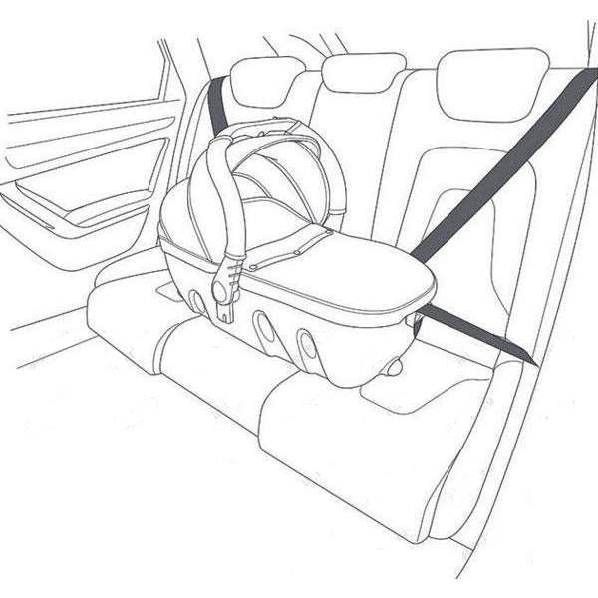
РЕКОМЕНДАЦИИ ПО ПЕРЕВОЗКЕ НОВОРОЖДЕННЫХ ДЕТЕЙ
ДЕТСКАЯ ЛЮЛЬКА – ВЕСОВАЯ ГРУППА 0
Предназначена для детей от рождения до 6 месяцев массой менее 10 кг
Размещается на заднем сиденье автомобиля
Крепится с помощью штатных ремней безопасности
или удерживающего устройства для детской люльки
Ребенок размещается в лежачем положении и пристегивается ремнями люльки

Slide 9
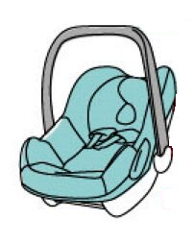
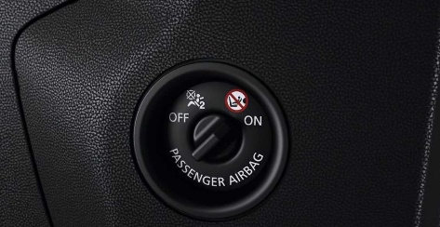
РЕКОМЕНДАЦИИ ПО ПЕРЕВОЗКЕ ДЕТЕЙ ДО 1 ГОДА
СЪЕМНОЕ ДЕТСКОЕ КРЕСЛО – ВЕСОВАЯ ГРУППА 0+
Предназначено для детей от рождения до 1 года массой до 13 кг
Размещается как на заднем, так и на переднем сиденье автомобиля
Крепится штатными ремнями безопасности или системой ISOFIX
Ребенок размещается лицом назад в полулежачем положении
в съемном детском кресле и пристегивается ремнями ДУУ
Требуется отключить подушку безопасности автомобиля при перевозке ребенка в ДУУ
на переднем сиденье

Slide 10
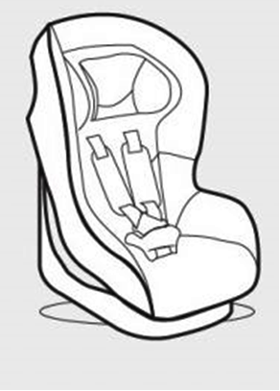
РЕКОМЕНДАЦИИ ПО ПЕРЕВОЗКЕ ДЕТЕЙ
ОТ 9 МЕСЯЦЕВ ДО 4 ЛЕТ
ДЕТСКОЕ УДЕРЖИВАЮЩЕЕ УСТРОЙСТВО –
ВЕСОВАЯ ГРУППА I
Предназначено для детей от 9 месяцев до 4 лет массой
от 9 до 18 кг
Размещается на переднем или заднем сиденье, как против,
так и по ходу движения автомобиля
Крепится штатными ремнями безопасности или системой ISOFIX
Ребенок размещается в положении сидя и пристегивается ремнями ДУУ, которые должны проходить через плечи и бедра

Slide 11
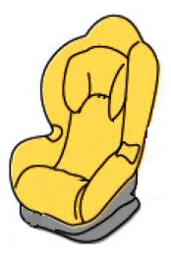
РЕКОМЕНДАЦИИ ПО ПЕРЕВОЗКЕ ДЕТЕЙ ОТ 3 ДО 7 ЛЕТ
ДЕТСКОЕ УДЕРЖИВАЮЩЕЕ УСТРОЙСТВО –
ВЕСОВАЯ ГРУППА II
Предназначено для детей от 3 до 7 лет массой от 15 до 25 кг
Размещается по направлению движения на переднем
или заднем сиденье автомобиля
Крепится штатными ремнями безопасности или системой ISOFIX
Ребенок размещается в положении сидя и пристегивается штатным ремнем безопасности автомобиля
Лямки штатного ремня безопасности располагаются как у взрослого человека – на груди и животе ребёнка, не затрагивая шею

Slide 12
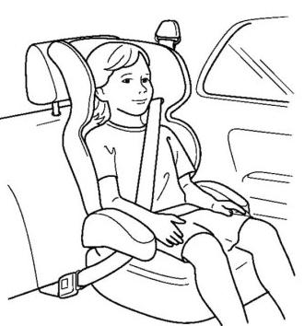
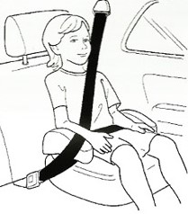
РЕКОМЕНДАЦИИ ПО ПЕРЕВОЗКЕ ДЕТЕЙ
ОТ 6 ДО 11 ЛЕТ (ВКЛЮЧИТЕЛЬНО)
ДЕТСКОЕ УДЕРЖИВАЮЩЕЕ УСТРОЙСТВО –
ВЕСОВАЯ ГРУППА III
Предназначено для детей от 6 до 12 лет
массой от 22 до 36 кг
Размещается по направлению движения автомобиля
Крепится штатным ремнем безопасности автомобиля
На переднем сиденье автомобиля ребенок должен размещаться только с использованием ДУУ соответствующего его весу и росту

Slide 13
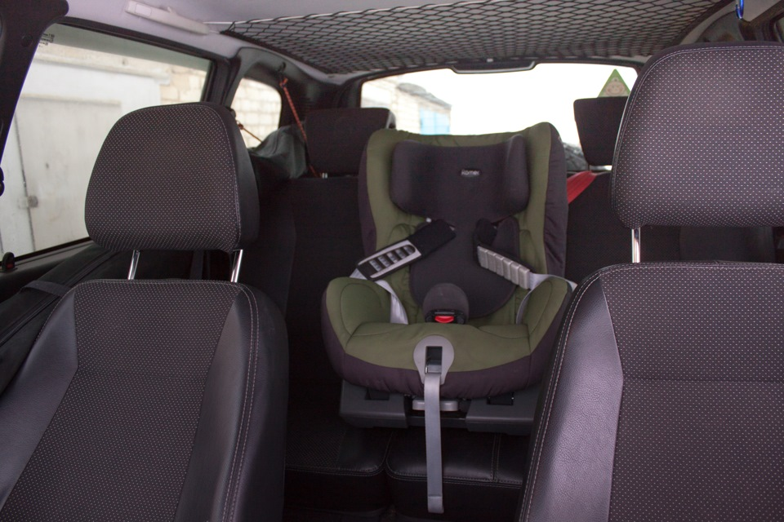
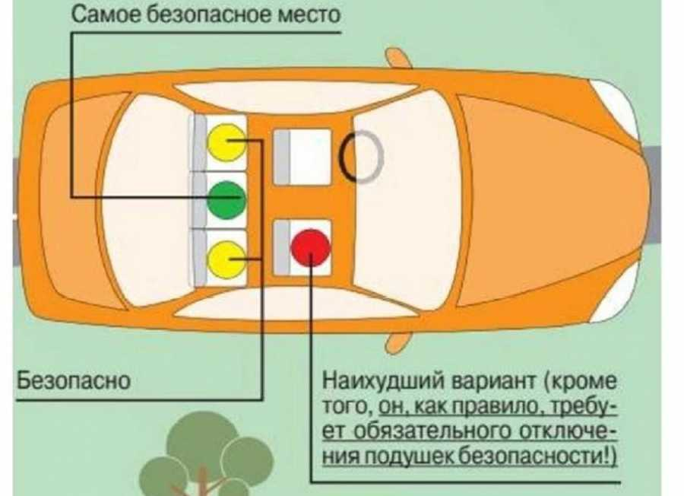
МЕСТО РАЗМЕЩЕНИЯ РЕБЕНКА В АВТОМОБИЛЕ

Slide 14
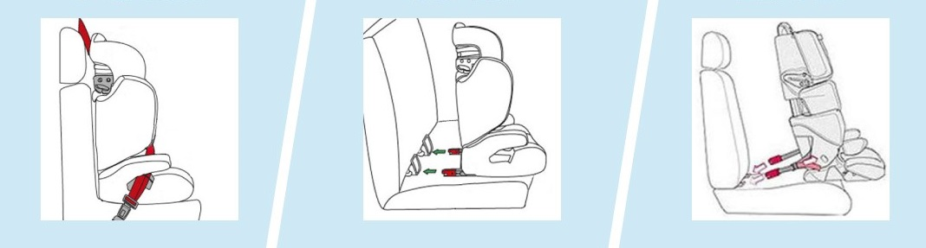
ОСНОВНЫЕ ВИДЫ ФИКСАЦИИ ДУУ В АВТОМОБИЛЕ
КРЕПЛЕНИЕ ШТАТНЫМИ РЕМНЯМИ БЕЗОПАСНОСТИ
2. КРЕПЛЕНИЕ СИСТЕМОЙ ISOFIX
3. КРЕПЛЕНИЕ СИСТЕМОЙ LATCH
1
2
3

Slide 15
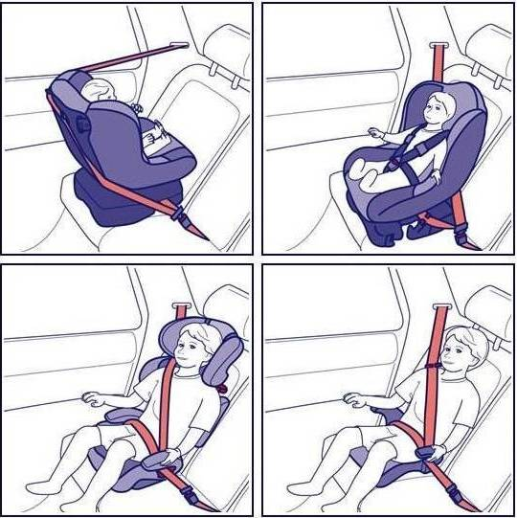
КРЕПЛЕНИЕ ШТАТНЫМИ РЕМНЯМИ БЕЗОПАСНОСТИ:
ДВА СПОСОБА ФИКСАЦИИ:
1) фиксация штатными ремнями безопасности самого ДУУ (его корпуса) к сиденью автомобиля, а ребенок фиксируется в ДУУ при помощи трех или пятиточечных ремней безопасности ДУУ (применяется для кресел групп 0, 0+, I)
2) фиксация ребенка штатным ремнем безопасности вместе с ДУУ (применяется для кресел групп II, III)
НЕДОСТАТКИ :
сложность крепления ДУУ
недостаточность штатного ремня безопасности
для ДУУ со столиком
ДУУ могут сдвинуться с места установки и травмировать ребенка при столкновении
или резком торможении на высокой скорости

Slide 16
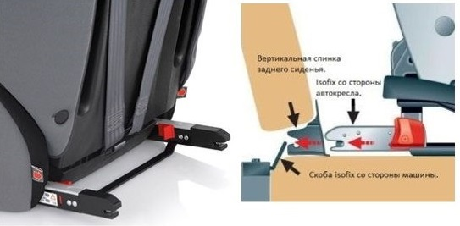
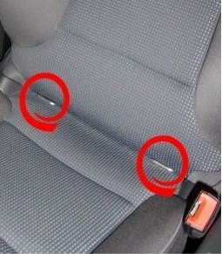
СИСТЕМА ФИКСАЦИИ ISOFIX
ФИКСАЦИЯ
это две салазки (полозья
с замками) в основании ДУУ, которые с помощью специальных прутков защелкиваются автоматически вокруг скоб
в автомобиле, расположенных между спинкой и подушкой
заднего сиденья в местах штатного размещения пассажиров
НЕДОСТАТКИ:
Подходит только для групп ДУУ (0, 0+ и I)
для транспортировки детей весом более 18 кг необходимо применять другие способы крепления ДУУ либо самостоятельно, либо в дополнение к ISOFIX

Slide 17
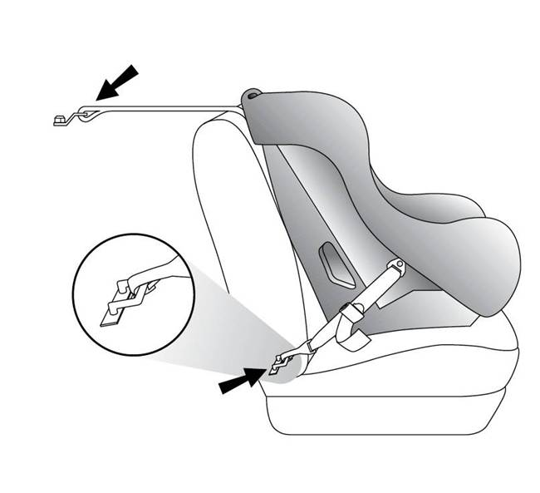
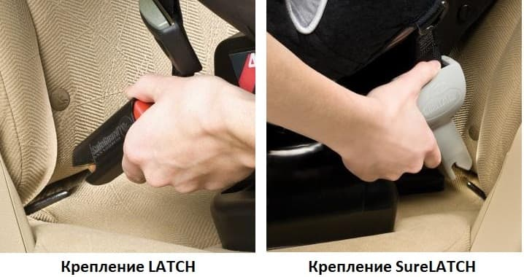
СИСТЕМЫ ФИКСАЦИИ LATCH И SureLATCH
ФИКСАЦИЯ
крепление LATCH это карабины, прикрепленные ремнями к корпусу ДУУ, которые пристегиваются к петлям в автомобиле, расположенным
по стандарту ISOFIX
крепление SureLATCH имеет карабины
со встроенными натяжителями, которые быстро и просто фиксируются
ДУУ, оборудованные системой крепления LATCH или SureLATCH, можно крепить
к скобам системы ISOFIX

Slide 18
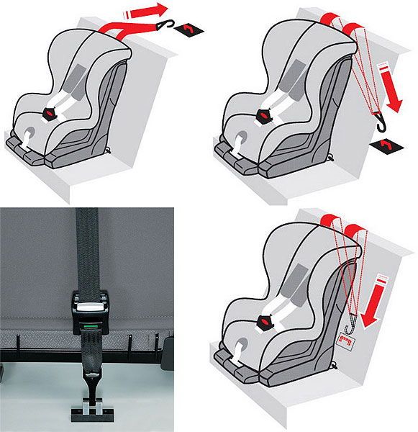
ДОПОЛНИТЕЛЬНОЕ КРЕПЛЕНИЕ ЯКОРНОГО ТИПА (ЯКОРНЫЙ РЕМЕНЬ)
располагается сзади ДУУ и оснащен карабином, который цепляется на скобу, расположенную
в багажнике или на спинке заднего сиденья
может использоваться как по отдельности,
так и в комплексе с другими системами фиксации
защищает ребенка от внезапного и резкого «кивка»
во время столкновения либо внезапного торможения, тем самым предупреждая повреждения позвоночника

Slide 19
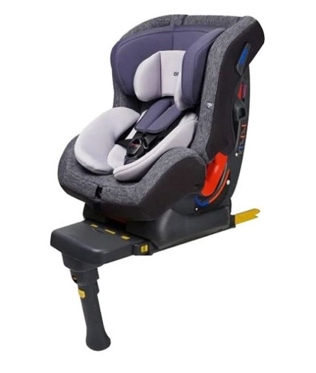
ТЕЛЕСКОПИЧЕСКИЙ УПОР (УПОРНАЯ НОГА)
необходим для более жесткой фиксации положения ДУУ
смонтирован на платформе детского сиденья
используется совместно
с креплением ISOFIX

Slide 20
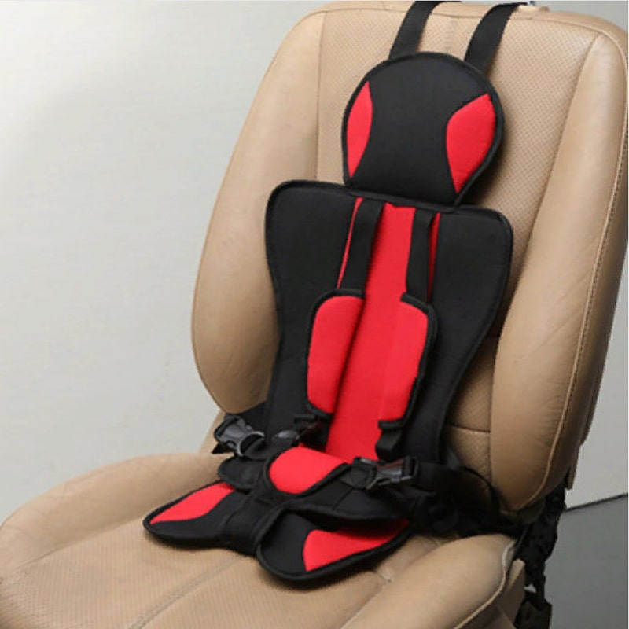
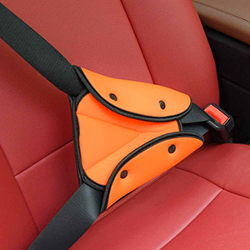
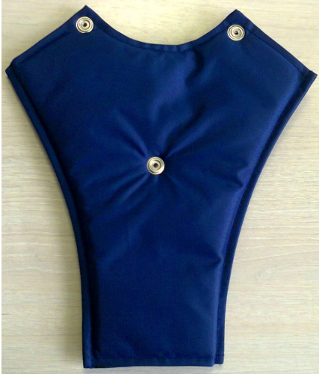
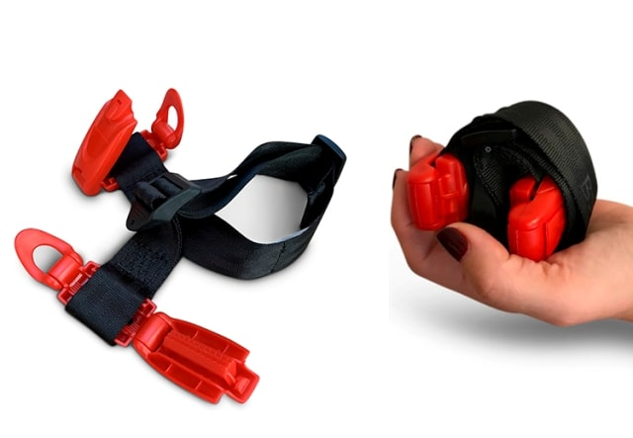
ЗАПРЕЩЕНО ИСПОЛЬЗОВАТЬ
«корректоры» («адаптеры») штатного ремня безопасности
«бескаркасные детские удерживающие устройства»

Slide 21
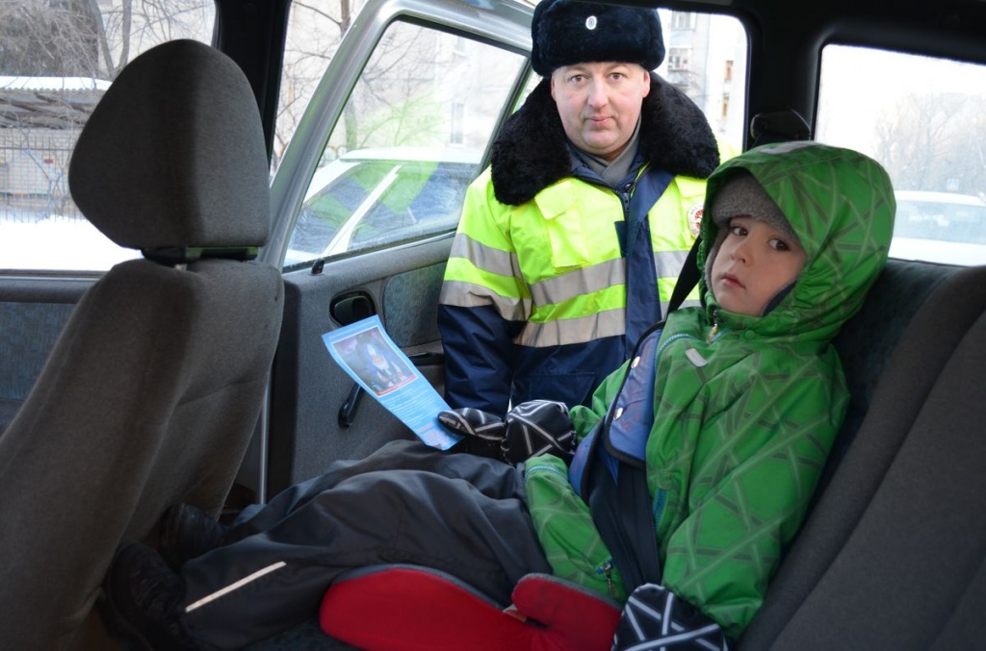
ОТВЕТСТВЕННОСТЬ ЗА НАРУШЕНИЕ ПРАВИЛ
ПЕРЕВОЗКИ ДЕТЕЙ (часть 3 статьи 12.23 КоАП РФ)
Нарушение требований к перевозке детей, установленных Правилами дорожного движения, влечет наложение административного штрафа:
на водителя в размере – 3 тысяч рублей
на должностных лиц – 25 тысяч рублей
на юридических лиц – 100 тысяч рублей

Slide 22

БЕЗОПАСНОСТЬ И КОМФОРТ ДЕТЕЙ
В ПОЕЗДКЕ ДОЛЖНЫ БЫТЬ ПРИОРИТЕТОМ

